Slide 1
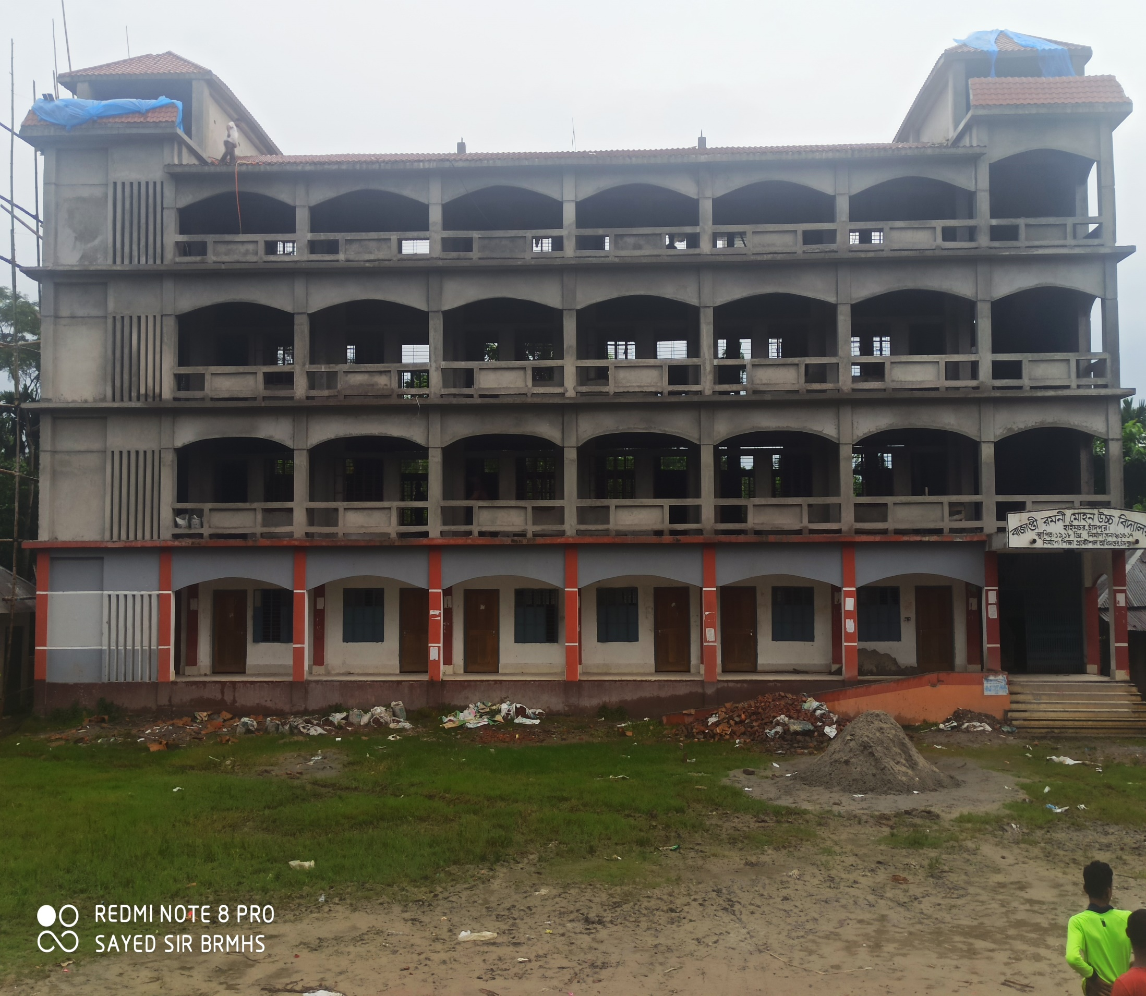
BAJAPTI R.M SCHOOL
ONLINE CLASSES

Slide 2
আজকের ক্লাসে সবাইকে
স্বাগত
1:13 PM
2

Slide 3
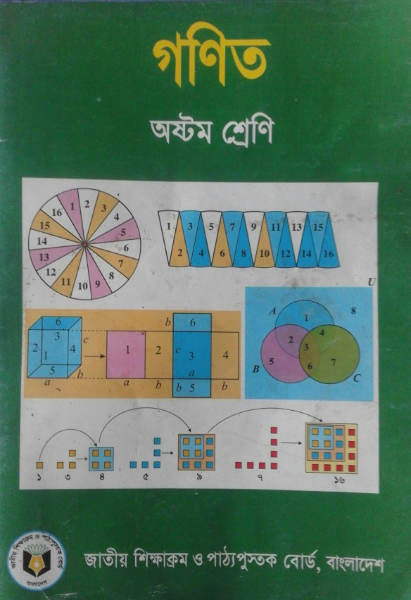
পরিচিতি
মোঃসৈয়দ আহাম্মদ পাটওয়ারী
বি.এসসি-বি.এড (গণিত)
সিনিয়র সহকারী শিক্ষক
বাজাপ্তী রমনী মোহন উচ্চ বিদ্যালয়
হাইমচর,চাঁদপুর ।
মোবাইল : ০১৮১৫২৮২২৮৩
শ্রেণি: অষ্টম
বিষয়: গণিত
অধ্যায়: তৃতীয়
পাঠ- 1
1:13 PM
3

Slide 4
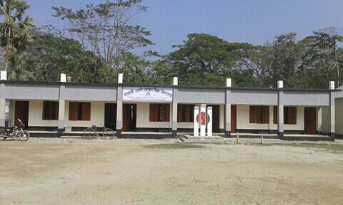
এসো নিচে আমরা কিছু ছবি দেখি
উপরের ছবিগুলোর মাধ্যমে কি বুঝতে পারছ

Slide 5
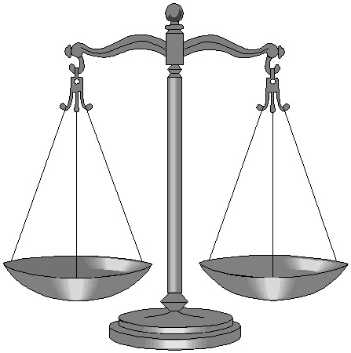
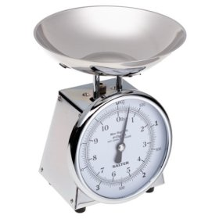
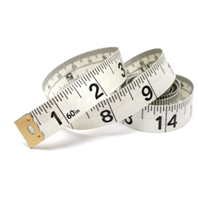
উপরের যন্ত্রগুলো দিয়ে কী করা হয় ?

Slide 6
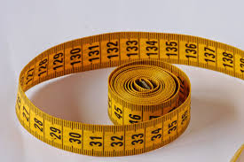
পরিমাপ

Slide 7
শিখনফল
এই পাঠ শেষে শিক্ষার্থীরা…
1। পরিমাপ কি বলতে পারবে;
২। বিভিন্ন প্রকার পরিমাপ সম্পর্কে জানতে পারবে;
৩। দেশীয় , ব্রিটিশ ও আন্তর্জাতিক পরিমাপ পদ্ধতি ব্যাখ্যা এবং সমস্যার সমাধান করতে পারবে।

Slide 8
পরিমাপ কি ?
কোন কিছুর পরিমাণ নির্ণয় করাকে পরিমাপ বলা হয়।
যে আদর্শ পরিমাপের সাথে তুলনা করে ভৌত রাশিকে পরিমাপ করা হয় তাকে পরিমাপের একক বলা হয়।

Slide 9
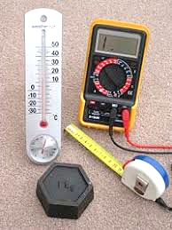
পরিমাপ
পরিমাপের আলোচ্য বিষয়সমূহ
পরিমাপের একক , পরিমাপের বিভিন্ন প্রকারের পদ্ধতি সমুহ , মেট্রিক ও ব্রিটিশ পরিমাপের সম্পর্ক , ক্ষেত্রফল পরিমাপের দেশীয় , ব্রিটিশ , মেট্রিক এককাবলি ইত্যাদি আলোচ্য বিষয়সমূহের মধ্যে অন্যতম।

Slide 10
পরিমাপের বিভিন্ন একক
ক্ষেত্রফল পরিমাপের দেশীয় এককাবলি
১ বর্গহাত = ১ গন্ডা
২০ গন্ডা = ১ ছটাক
১৬ ছটাক = ১ কাঠা
২০ কাঠা = ১ বিঘা
ক্ষেত্রফল পরিমাপের ব্রিটিশ এককাবলি
১৪৪ বর্গইঞ্চি = ১ বর্গফুট
৯ বর্গফুট = ১ বর্গগজ
৪৮৪০ বর্গগজ = ১ একর
১০০ শতক = ১ একর
ক্ষেত্রফল পরিমাপের মেট্রিক এককাবলি
১00 বর্গডেসিমিটার = ১ বর্গমিটার
১০০ বর্গ মিটার = ১ এয়র
১০০ এয়র = ১ হেক্টর
১ একর= ৪০৪৬.৮৬ বর্গমিটার ( প্রায় )
মেট্রিক ও ব্রিটিশ পরিমাপের সম্পর্ক
১ ইঞ্চি = ২.৫৪ সে.মি ( প্রায়)
১ মিটার = ৩৯.৩৭ ইঞ্চি
১ কি.মি = ০.৬২ মাইল
১ মাইল = ১.৬১ কি.মি ( প্রায় )

Slide 11
দৈর্ঘ্য
প্রস্থ
আয়তাকার ক্ষেত্রের ক্ষেত্রফল = (দৈর্ঘ্য × প্রস্থ) বর্গ একক।
আয়তক্ষেত্রের পরিসীমা= ২(দৈর্ঘ্য $+$ প্রস্থ ) একক

Slide 12
বর্গাকার ক্ষেত্রের ক্ষেত্রফলের পরিমাপ=(বাহুর পরিমাপ)^{২} বর্গ একক।

Slide 13
উচ্চতা
ভূমি
ত্রিভুজাকার ক্ষেত্রের ক্ষেত্রফলের পরিমাপ= ($\frac{১}{২ }$×ভূমির পরিমাপ × উচ্চতার পরিমাপ) বর্গ একক

Slide 14
একক কাজ
পরিমাপ কী ?
পরিমাপের একক কী ?

Slide 15
একটি আয়তকার বাগানের দৈর্ঘ্য ৮০মিটার ও প্রস্থ ৬০মিটার।এর ভিতরে ৩মিটার চওড়া একটি রাস্তা আছে।রাস্তার ক্ষেএফল নির্ণয় কর।
৮০ মিটার
সমাধানঃ-
রাস্তা
৬০মিটার
৩ মিটার
৩মিটার
দেওয়া আছে,
বাগানের দৈর্ঘ্য ৮০ মিটার ও প্রস্থ ৬০ মিটার
অতএব ,বাগানের ক্ষেত্রফল = (দৈর্ঘ্য × প্রস্থ ) বর্গ মিটার
= (৮০ × ৬০) বর্গ মিটার
= ৪৮০০ বর্গ মিটার।

Slide 16
রাস্তা বাদে বাগানের দৈর্ঘ্য = ৮০ মিটার—(৩ ×২) মিটার
= ৭৪ মিটার।
রাস্তা বাদে বাগানের প্রস্থ = ৬০ মিটার — (৩ × ২) মিটার
= ৫৪ মিটার।
রাস্তা বাদে বাগানের ক্ষেত্রফল = (৭৪ × ৫৪) বর্গ মিটার
= ৩৯৯৬ বর্গ মিটার।
রাস্তার ক্ষেত্রফল = বাগানের ক্ষেত্রফল - রাস্তা বাদে বাগানের ক্ষেত্রফল
= (৪৮০০-৩৯৯৬) বর্গ মিটার
= ৮০৪ বর্গ মিটার।

Slide 17
সৃজনশীল প্রশ্ন
একটি বাগানের দৈর্ঘ্য ৩২ মিটার এবং প্রস্থ ২৪ মিটার।এর ভিতরে চারদিকে ২ মিটার চওড়া একটি রাস্তা আছে ।
ক) ৩২ মিটারকে মিলিমিটারে প্রকাশ কর।
খ) বাগানের ক্ষেত্রফল নির্নয় কর।
গ) প্রতি বর্গমিটার রাস্তার নির্মাণ খরচ ২৫০ টাকা হলে বাগানের ভিতর রাস্তার নির্মাণ খরচ কত হয়েছিল?

Slide 18
সমাধান (ক)
৩২ মিটারকে মিলিমিটারে প্রকাশ করতে হবে।
আমরা জানি, ১ মিটার= ১০০০ মিঃমি ৩২ “ =(৩২×১০০০ )মিঃমিঃ =৩২০০০ মিঃমিঃ নির্ণেয় ৩২০০০ মিলিমিটার।

Slide 19
৩২ মিটার
সমাধান (খ)
রাস্তা
২৪ মিটার
২ মিটার
২ মিটার
দেওয়া আছে,
বাগানের দৈর্ঘ্য=৩২ মিটার এবং প্রস্থ=২৪ মিটার।
বাগানের ক্ষেত্রফল=(দৈর্ঘ্য ×প্রস্থ) বর্গ একক
= (৩২ × ২৪) বর্গ মিটার
=৭৬৮বর্গ মিটার

Slide 20
সমাধান (গ)
বাগানের দৈর্ঘ্য ৩২ মিটার এবং প্রস্থ ২৪ মিটার।
বাগানের ক্ষেত্রফল = (৩২$×$২৪) বর্গ মিটার বা ৭৬৮ বর্গ মিটার।
রাস্তা বাদে বাগানের দৈর্ঘ্য = ৩২ - (২+২) মিটার
=২৮ মিটার
রাস্তা বাদে বাগানের প্রস্থ = ২৪ - (২+২) মিটার
= ২০ মিটার
রাস্তা বাদে বাগানের ক্ষেত্রফল = (২৮ $×$২০) বর্গ মিটার
= ৫৬০ বর্গ মিটার

Slide 21
সুতরাং রাস্তার ক্ষেত্রফল
=বাগানের ক্ষেত্রফল - রাস্তাবাদে বাগানের ক্ষেত্রফল
= (৭৬৮ - ৫৬০) বর্গ মিটার
= ২০৮ বর্গ মিটার
১ বর্গ মিটার রাস্তার নির্মাণ খরচ ২৫০ টাকা
২০৮ “ “ “ “ “ (২০৮ $×$২৫০) “
= ৫২০০০ টাকা।
সুতরাং রাস্তাটি নির্মাণ করতে ৫২০০০ টাকা খরচ হয়েছিল।

Slide 22
মুল্যায়ন
পরিমাপ কী ?
পরিমাপের বিভিন্ন পদ্ধতি সমুহ কী কী ?
পরিমাপের আলোচ্য বিষয় কি কি ?

Slide 23
বাড়ীর কাজ
একটি আয়াকার বাগানের দৈর্ঘ্য ৬০ মিটার প্রস্থ ৪০ মিটার। বাগানের বাইরের চারদিকে ৩ মিটার চওড়া একটি রাস্তা আছে। প্রতি বর্গমিটার টাইলসের মুল্য ৪০ টাকা, রাস্তাটি টাইলস দ্বারা নির্মান করা হল।
ক) বাগানের ক্ষেত্রফল নির্ণয় কর।
খ) রাস্তার ক্ষেত্রফল নির্ণয় কর।
গ) রাস্তাটি টাইলস করতে কত টাকা খরচ লাগবে?

Slide 24
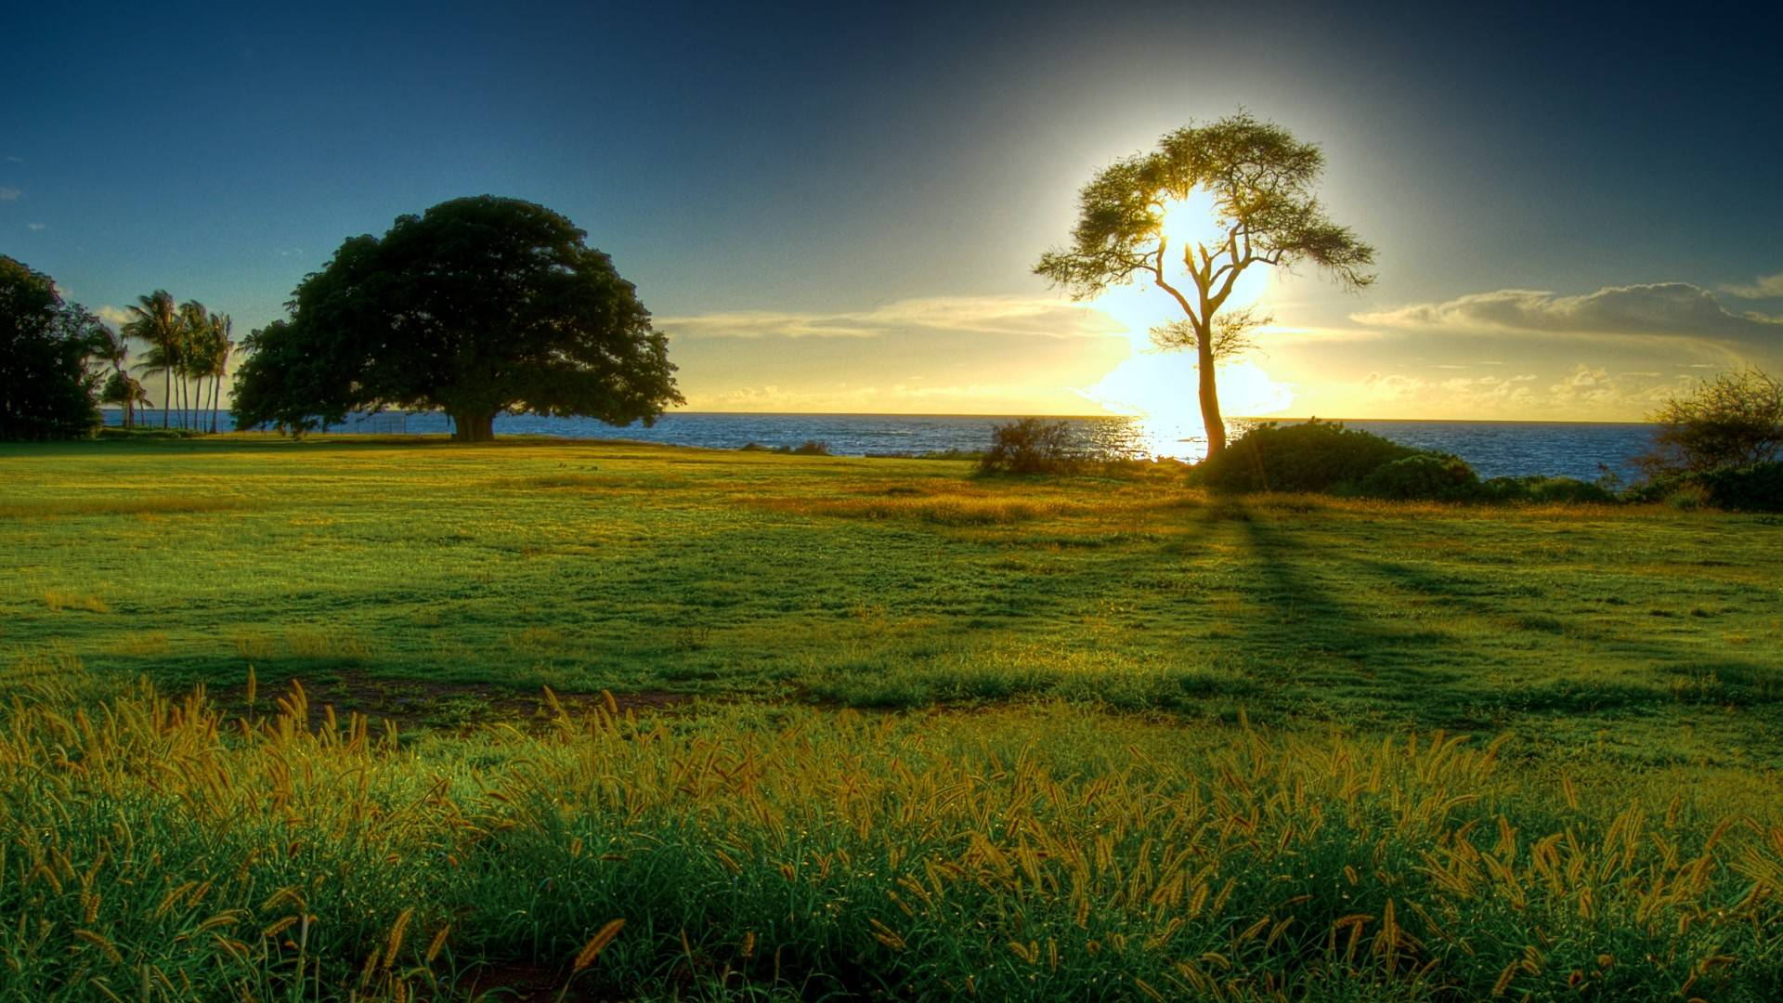
সবাইকে ধন্যবাদ
সবাইকে ধন্যবাদ
সবাইকে ধন্যবাদ
ধন্যবাদ
ধন্যবাদ
ধন্যবাদ

